Slide 1

需求变更

Slide 2
目录
1.变更内容
2.变更信息
3.影响分析
4.其余打分

Slide 3
变更内容
教师要求教师介绍功能体现在教师个人信息面板那边；可以保留指定课程里面的教师介绍，但是里面的内容跟外部个人信息里的教师介绍一致且如果想修改内容得跳转到外部个人信息的教师介绍修改。

Slide 4
变更信息
变更请求ID号：
编号：CR-01
标题：教师介绍功能位置更改
变更描述
描述：教师介绍功能在个人信息页面上体现
变更提出人
教师用户代表
变更提出时间
2017年12月27日
变更重要程度
较小

Slide 5
影响分析
对当前项目的影响
因为该需求用例是教师用例，并且由教师用户代表提出，更改范围不是很大。所以如果该需求变更通过，可能会给当前项目带来2~3天的工作量增加，同时导致用例文档中相应用例的删除、修改，导致界面原型中的相关界面删除、修改，导致用户手册中相应操作介绍的删除、修改，导致测试用例文档中相应测试用例的删除、修改。

Slide 6
影响分析
对项目工时的影响
修改相应的文档、界面原型等，可能会对项目工时造成以下影响：
1.修改用例文档、修改界面原型：增加0.5工作日
2.修改修改软件需求规格说明书：增加1工作日
3.修改测试用例文档、修改用户手册：增加0.5工作日
4.维护需求变更控制文档：0.5工作日
合计：增加2.5工作日

Slide 7
影响分析
对其他需求的影响
1.学生查看教师介绍
2.管理员管理教师

Slide 8
CCB
CCB委员会主席：余倩
职位 | 姓名
需求变更委员会成员 | 陈泓见
需求变更委员会成员 | 徐洁岑
需求变更委员会成员 | 于欣汝
需求变更委员会成员 | 黄枭帅

Slide 9
内部评审
课程大作业评审检查表 评审人： G20 被评审组：第 20 组
评审条目： | 评审等级：
是否在为里程碑阶段准备了相关的演示材料？格式是否符合要求？整体效果如何？ | [极差] [很差] [差] [一般] [好] [很好]
是否完成了里程碑要求的相关任务？是否按时提交？ | [极差] [很差] [差] [一般] [好] [很好]
是否召开了阶段项目会议，并有会议记录？ 记录内容是否合理、有效、及时？ | [极差] [很差] [差] [一般] [好] [很好]
是否有针对里程碑的内部的评审记录？是否有针对评审后的修改和完善？ | [极差] [很差] [差] [一般] [好] [很好]
是否采用了配置管理工具进行文档的版本管理？效果如何？ | [极差] [很差] [差] [一般] [好] [很好]
是否及时根据项目的进展情况，进行相关文档的更新？并能追溯相关历史信息？ | [极差] [很差] [差] [一般] [好] [很好]
针对需求的管理，是否采用了需求管理工具？是否把全部需求录入工具？是否建立了跟踪链接矩阵？ | [极差] [很差] [差] [一般] [好] [很好]
针对用户的需求变化，建议的变更与需求基线是否相冲突？ | [极差] [很差] [差] [一般] [好] [很好]
针对用户的需求变化，是否要求完善或重新制作相关原型？ | [极差] [很差] [差] [一般] [好] [很好]
针对用户的需求变化，是否要需要重新制作相关的测试用例及用户手册？工作量如何？ | [极差] [很差] [差] [一般] [好] [很好]
针对用户的需求变化，是否对新的需求进行了优先级打分和排序？ | [极差] [很差] [差] [一般] [好] [很好]
针对用户的需求变化，是否对新的需求进行了可行性分析？ | [极差] [很差] [差] [一般] [好] [很好]
针对项目的需求变化，是否建议了CCB组织和人选？为什么？ | [极差] [很差] [差] [一般] [好] [很好]
针对用户的需求变化，是否提交了需求变更申请报告？内容是否完整？ | [极差] [很差] [差] [一般] [好] [很好]
是否采用了需求管理工具对用户的需求变化进行了需求变更影响分析？效果如何？ | [极差] [很差] [差] [一般] [好] [很好]
针对变更的影响，在项目计划中，建议的变更如何影响任务的执行顺序、依赖性、工作量或进度？ | [极差] [很差] [差] [一般] [好] [很好]
项目阶段过程中，是否进行了Team Building？目的是什么？方式是什么？是否有效？ | [极差] [很差] [差] [一般] [好] [很好]
是否给出了每个项目成员的合适评价？是否进行了成员的绩效排序和打分？ | [极差] [很差] [差] [一般] [好] [很好]
合计： | [ ] [ ] [ 2] [ 10 ] [6] [0 ]
x 等级分： | [ 0 ] [ 1 ] [2 ] [ 3 ] [4 ] [ 5 ]
得分： | 58
其他说明：(允许给出特别加分及减分的说明)

Slide 10
里程碑相关任务是否按时提交

Slide 11
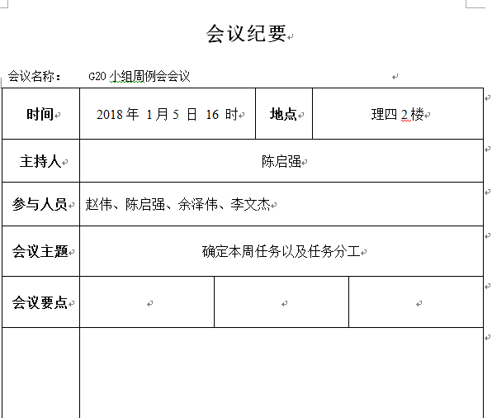
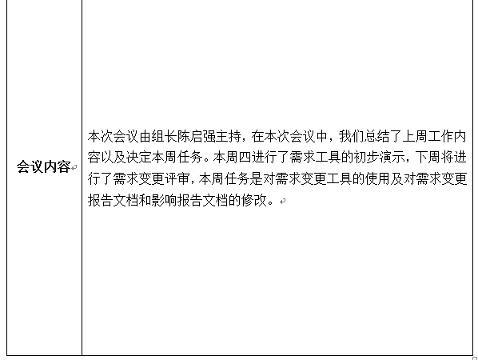
会议记录

Slide 12
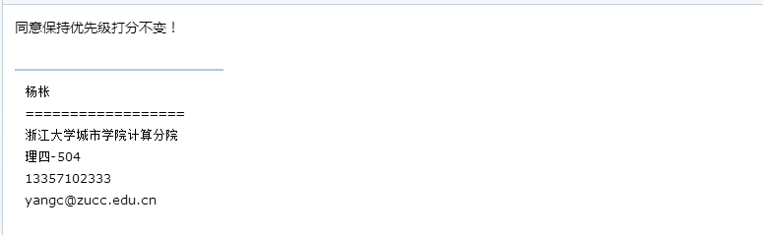
需求基线、需求优先级打分
我们小组版本变更：小修改增加0.01版本由，功能增删改变直接增进0.1版本；由于本次需求变更不大，基本没什么影响，所以与需求基线不冲突。
由于本次需求变更没什么大变动，因此打分表申请不修改。

Slide 13
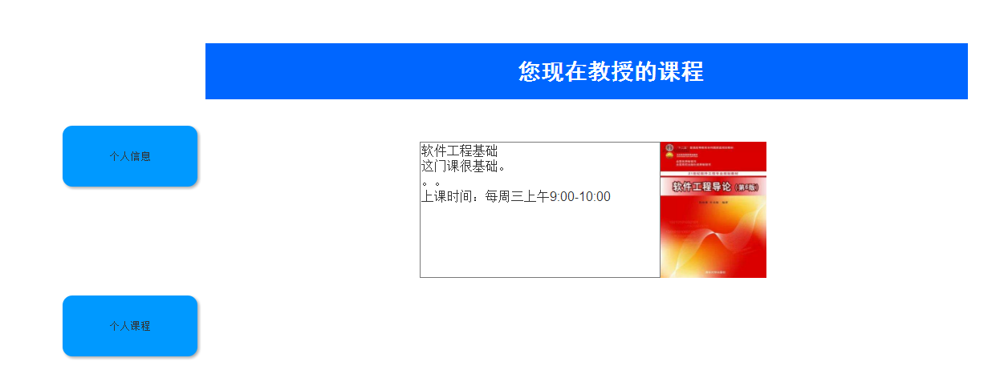
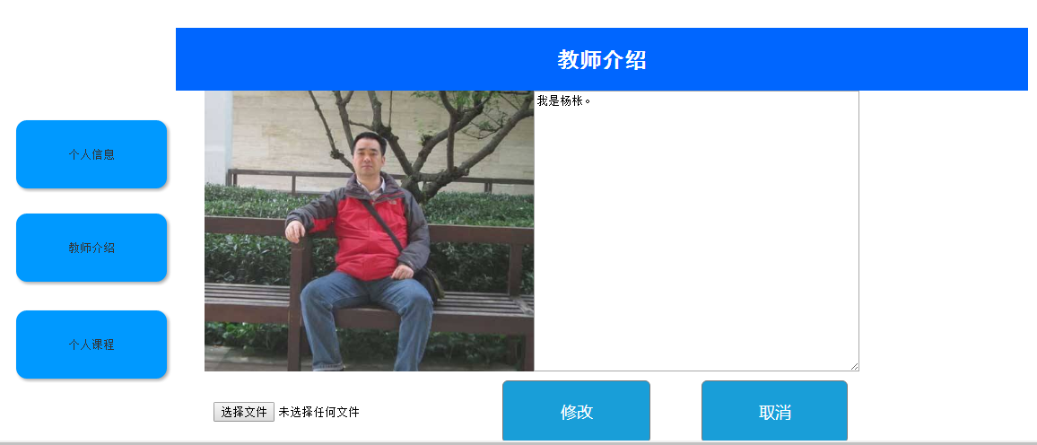
前后修改

Slide 14
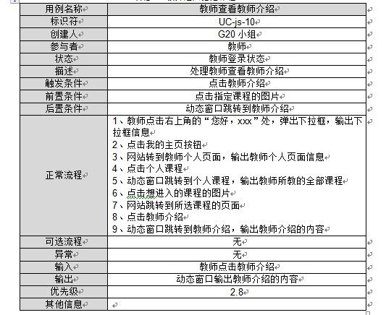
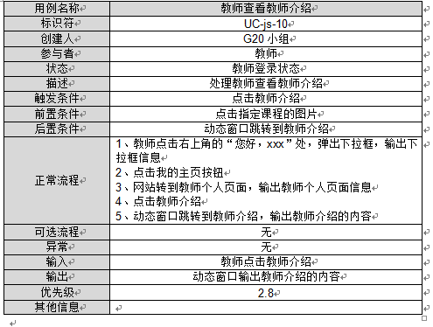
前后修改

Slide 15
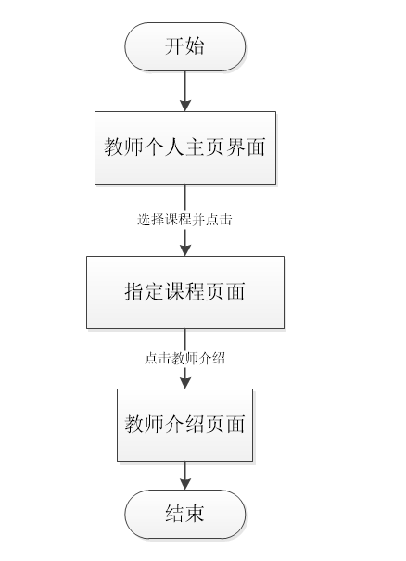
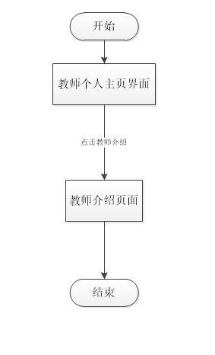
前后修改

Slide 16
可行性
技术方面的可行性
功能只是位置方面的改变，技术方面没什么太大改变。
操作方面的可行性
操作方面没什么太大难度，也可行。
经济方面的可行性
每人工作量增加7.5小时，每人工资需增加232.275元，共需增加929.1元。

Slide 17

Team Building
金拱门。。。。

Slide 18
参考资料
《软件项目管理》原书第5版 作者：（美）Bob Hughes Mike Cotterell 廖彬山 周卫华译 机械工业出版社
《软件需求》第3版 （美）Karl Wiegers JoyBeatty著 李忠利 李醇 霍金健 孔晨辉译 清华大学出版社
GB T-8567-2006计算机软件文档编制规范

Slide 19
小组成员
陈启强：ppt制作、需求变更文档制作（27%）
余泽伟：出软件需求期末题目（26%）
赵伟：出软件项目管理期末题目（24%）
李文杰：研究需求变更软件（23%）

Slide 20
谢谢

